Slide 1
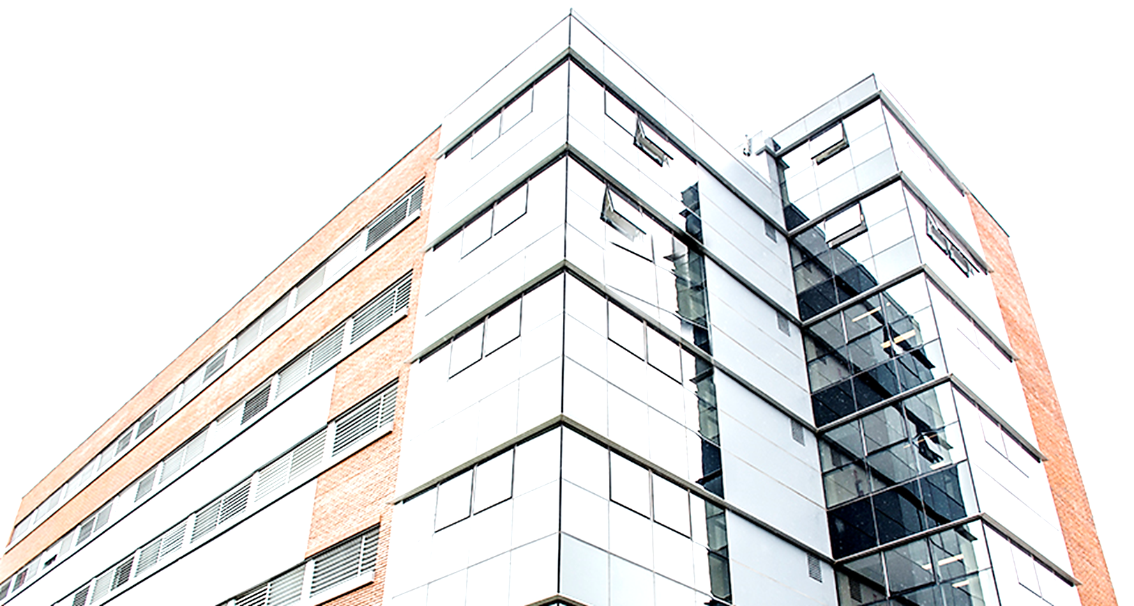
BANCO DE TUMORES
CENTRO DE ONCOGENÉTICA URUGUAYO
Mayo 2024

Slide 2
Banco de Tumores
Es un BIOBANCO
Es un biorepositor que recoge, almacena y cede material biológico e información relevante, destinado a facilitar la investigación científica de calidad. Cumpliendo siempre con los más altos estándares de calidad.
El biorepositor cuenta con diversos tipos de muestras de pacientes oncológicos mayores de edad, diagnosticados con tumores sólidos.
Único Banco de Tumores funcionando del país, ininterrumpidamente desde 2007, regulado por el INDT (Decreto 160/2006 y Ordenanza 651/2006)
Perteneciente de La Red de Biobancos de Latinoamérica y el Caribe.

Slide 3
Banco de Tumores
¿Cuáles son los objetivos del Banco de Tumores?
Crear y mantener una colección de muestras de tejidos normales y patológicos con datos epidemiológicos asociados, para ser utilizados en proyectos de investigación del cáncer, con una información evolutiva de los casos
Garantizar la calidad del material almacenado
Suministrar sin fines de lucro el material a grupos de investigación de la propia institución o ajenos a la misma.
Los resultados de estas investigaciones deben estar disponibles al mundo científico para que los resultados de la patología molecular se puedan aplicar en el avance del conocimiento científico y tratamiento de las enfermedades.

Slide 4
Banco de Tumores
Elección del DONANTE
CONSENTIMIENTO INFORMADO
Tiempo de isquemia fria
Coordinación con Block Quirúrgico
Recolección de muestra
SBQ
BANCO DE TUMORES

Slide 5
¿Qué patologías se conservan?
Las patologías neoplásicas sólidas prevalentes en el país
Afecciones que justifiquen su conservación
Tejidos sanos correspondientes a su comparación

Slide 6
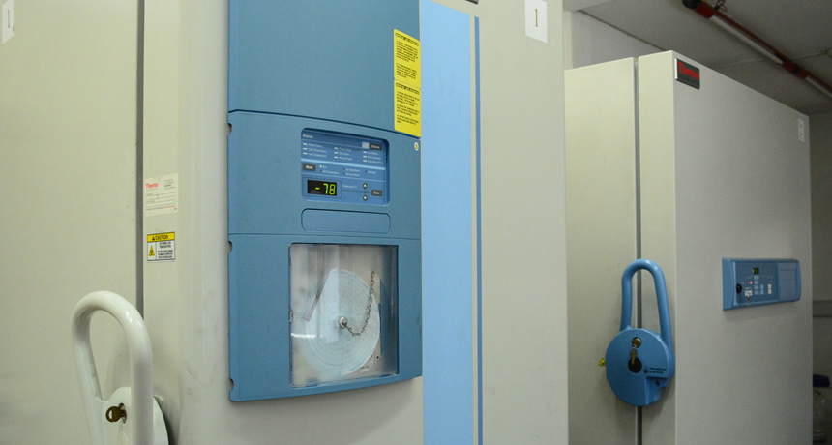
¿Qué muestras necesitamos?
Tejido Tumoral (3 crioviales con un fragmento cada uno).
Tejido no Tumoral (3 crioviales con un fragmento cada uno).
Bloque en espejo del tumor.
Muestra de sangre entera.

Slide 7
Protocolo Criopreservación
Se recibe la pieza de resección en fresco (inmediatamente de resecada) en el Servicio de Block Quirúrgico.
La pieza debe trasladarse en bolsa estéril. Utilizar siempre instrumental estéril.-
La pieza es inspeccionada y disecada por el/la patólogo(a). Si es necesario lavarla (p ej. colon) usar suero estéril. Se localiza la lesión y se decide si es lo suficientemente grande para tomar fragmentos para banco sin comprometer el diagnóstico anatomopatológico. Lesiones menores a 10 mm no se congelan.
Pueden congelarse 1 o 2 fragmentos si el tamaño de la lesión no permite nuestro ideal de 3.
Si no es posible congelar en fresco tejido tumoral, guardar material para taco de parafina tumoral para Banco de Tumores.
Con una hoja de bisturí estéril se toman 3 fragmentos de un área representativa de la lesión, evitando zonas de necrosis y hemorragia.
Se coloca cada fragmento en un criotubo de color rojo, que se identificará adecuadamente.
Se toma un fragmento de la lesión “en espejo”, que se fija en formol tamponado. Procesándose luego de manera habitual.
El bloque de parafina en espejo se archivará en el Banco de Tumores. No se archiva con el resto del material de anatomía patológica.
Cambiar guantes estériles y la hoja de bisturí para tomar 3 fragmentos de un área de tejido macroscópicamente normal (no tumoral) lo más alejado posible de la lesión, sin comprometer el diagnóstico anatomopatológico (ej. Márgenes de resección).
Se coloca cada fragmento en un criotubo azul, que se identificará adecuadamente.
Los criotubos se colocan en el termo con nitrógeno líquido de inmediato.
El tiempo máximo desde que llega la pieza al SBQ hasta que los criotubos se sumergen en N2 no deberá ser mayor a los 30 minutos. De superarse este tiempo, se guarda la muestra de sangre y se realiza bloque de parafina de tejido tumoral en diferido.
NOTA:
Se puede criopreservar solo tejido tumoral en caso de no haber tejido normal no disponible.
En cambio, sin tejido tumoral disponible no se congela tejido no Tumoral.

Slide 8
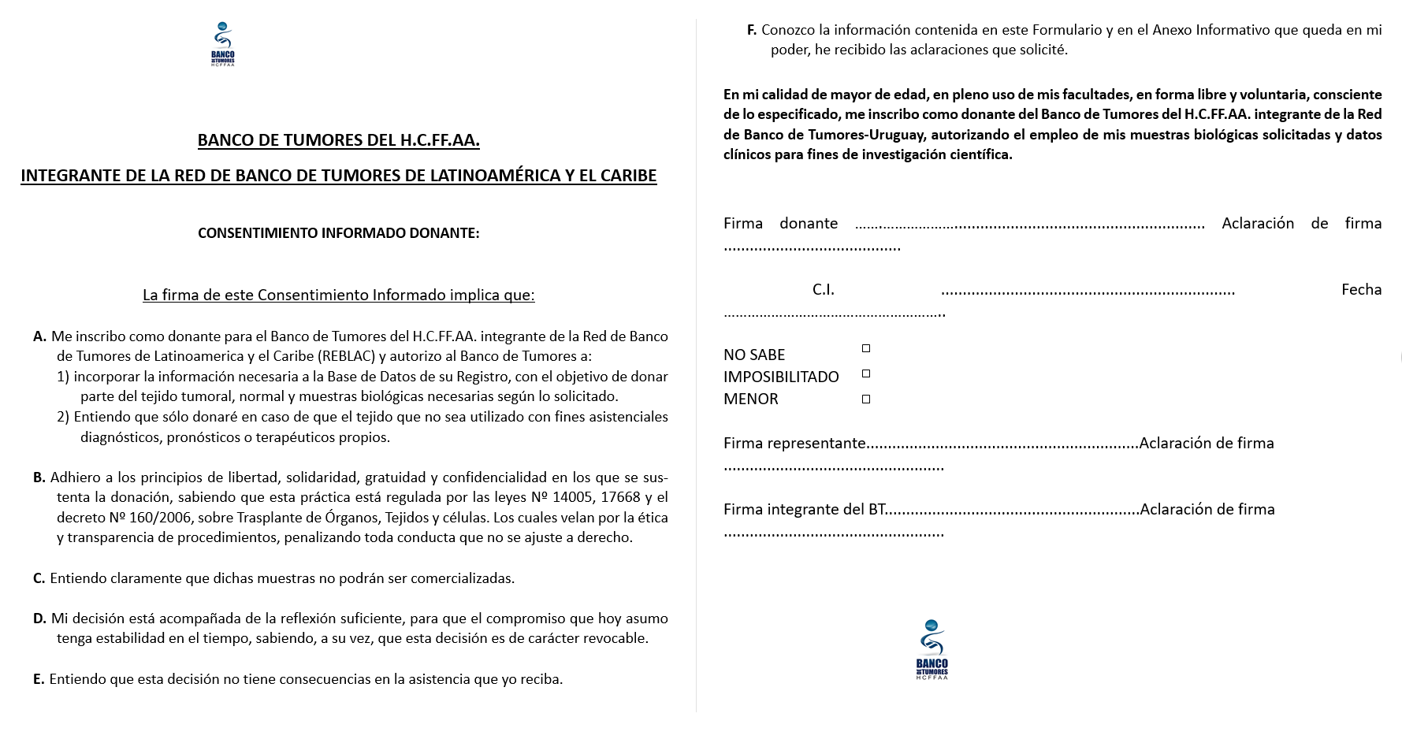

Slide 9
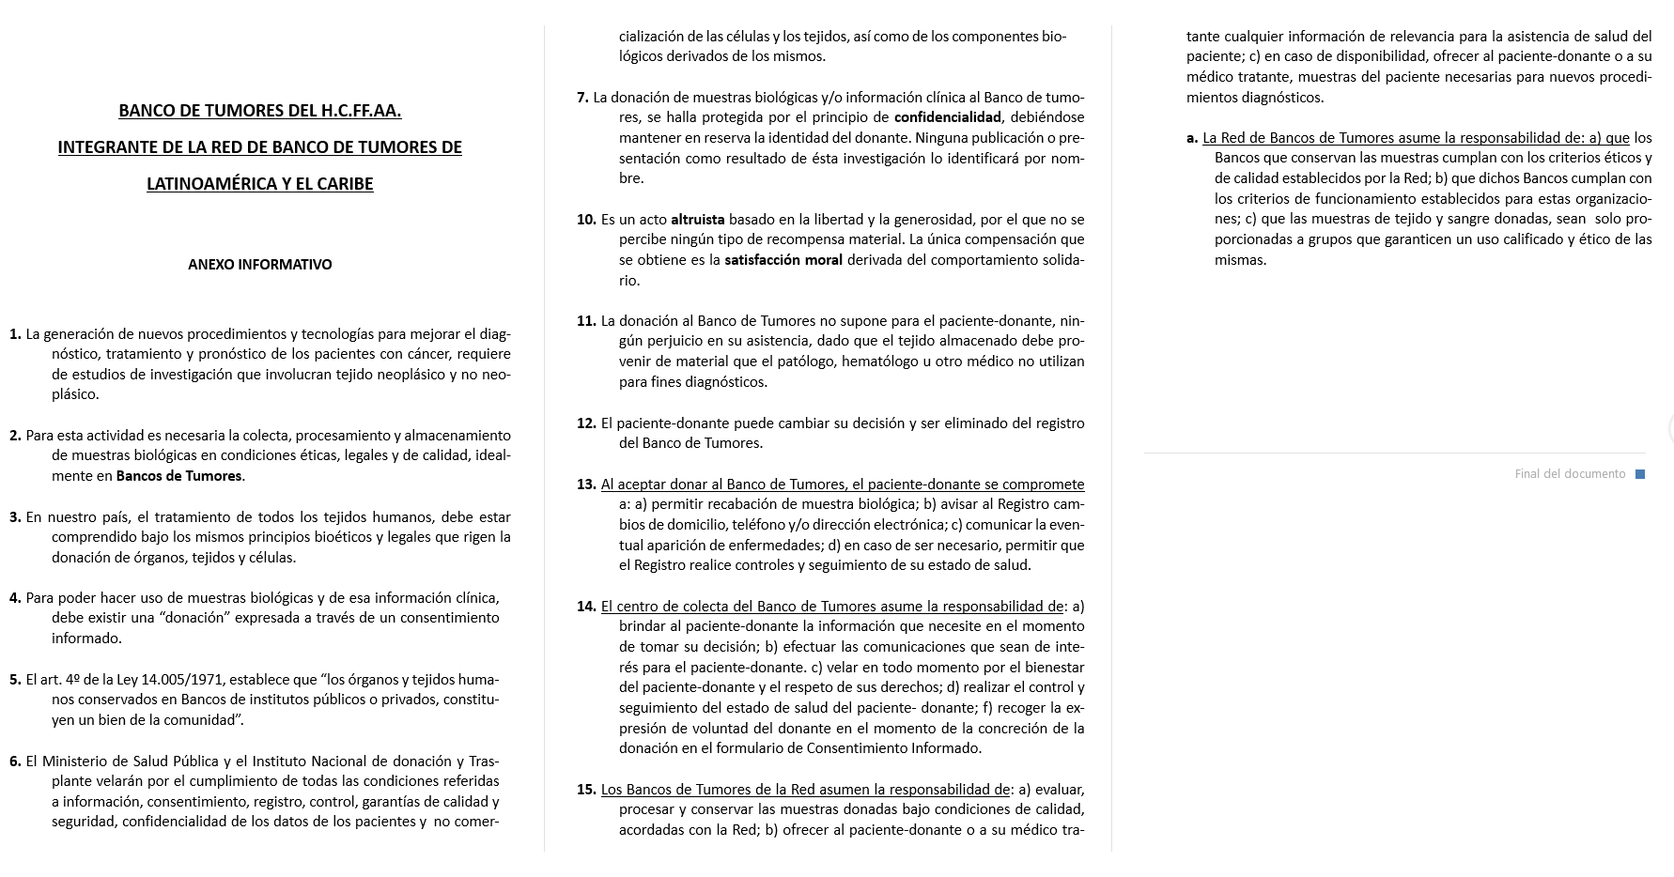

Slide 11
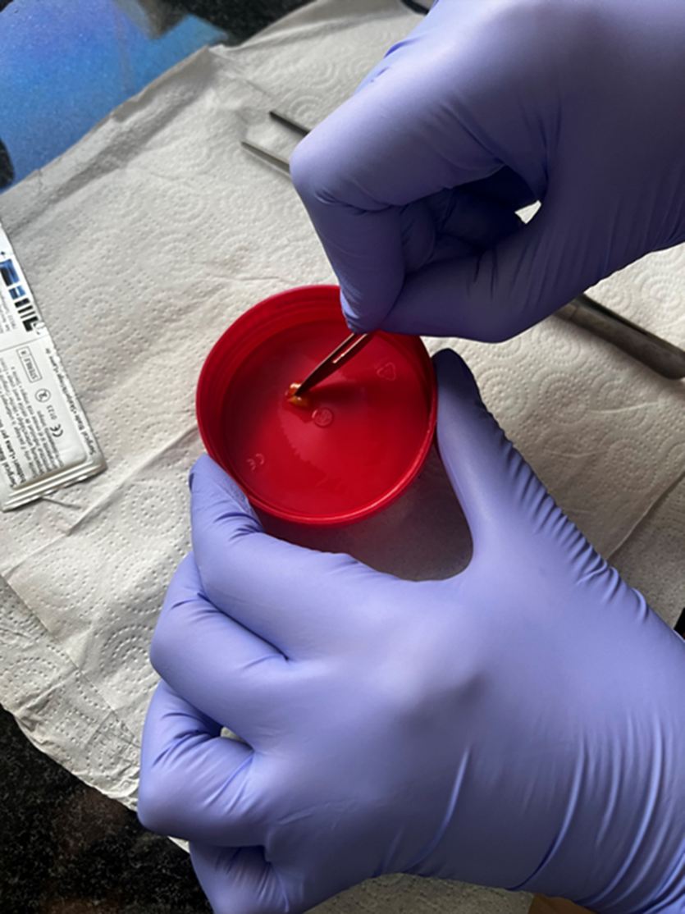
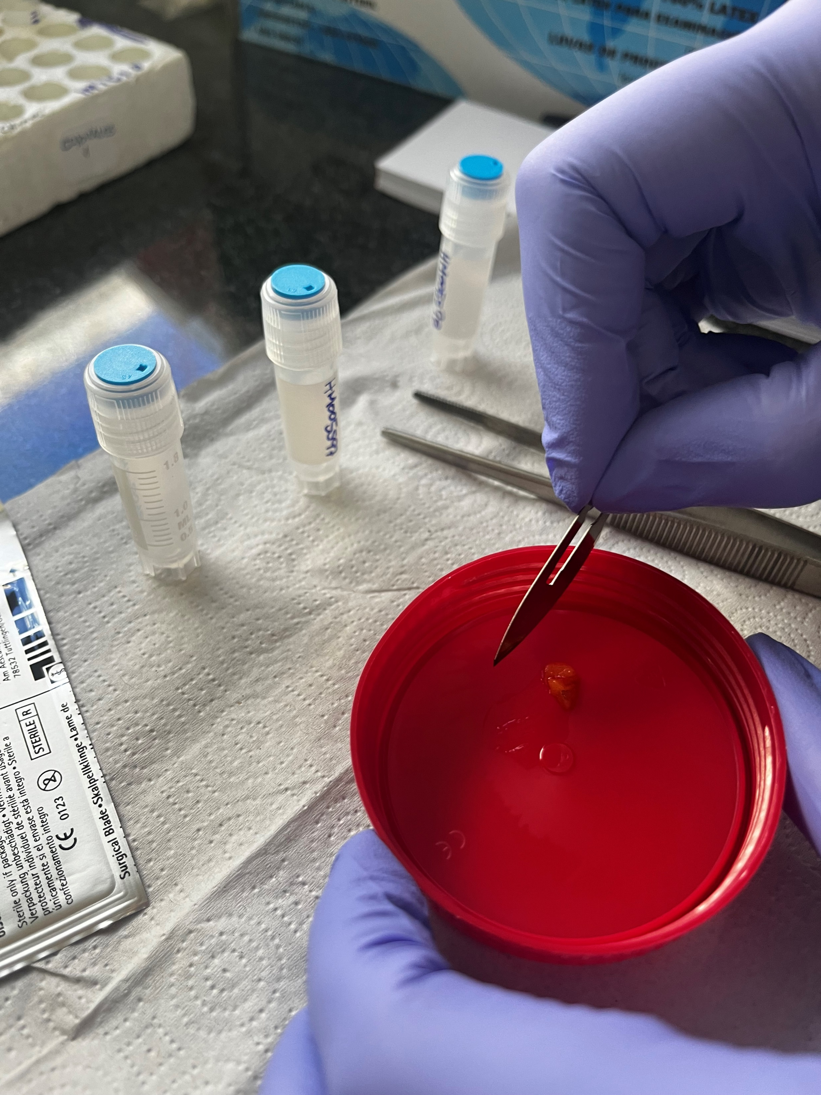

Slide 12
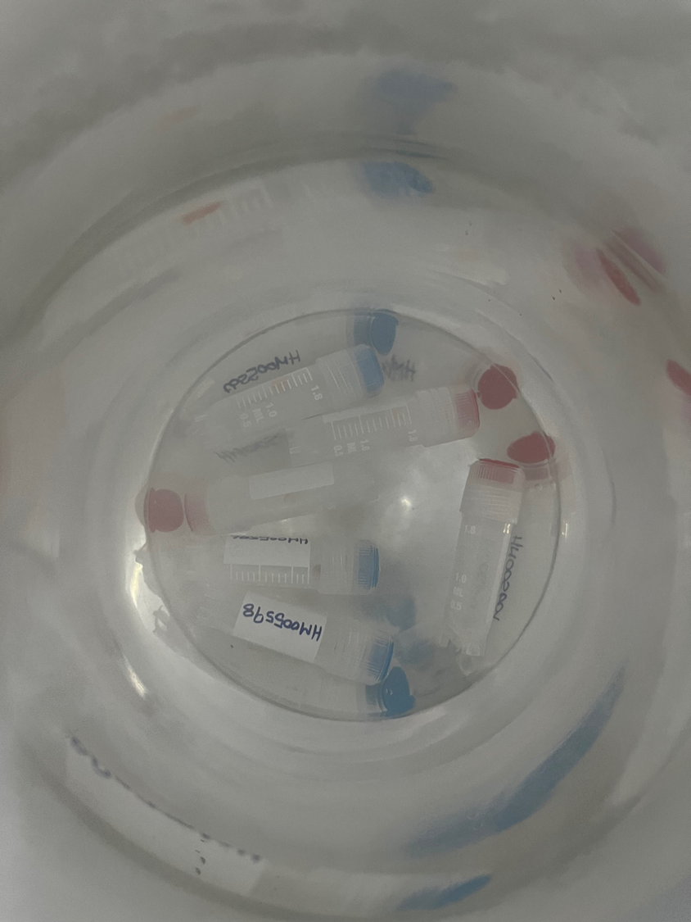

Slide 13
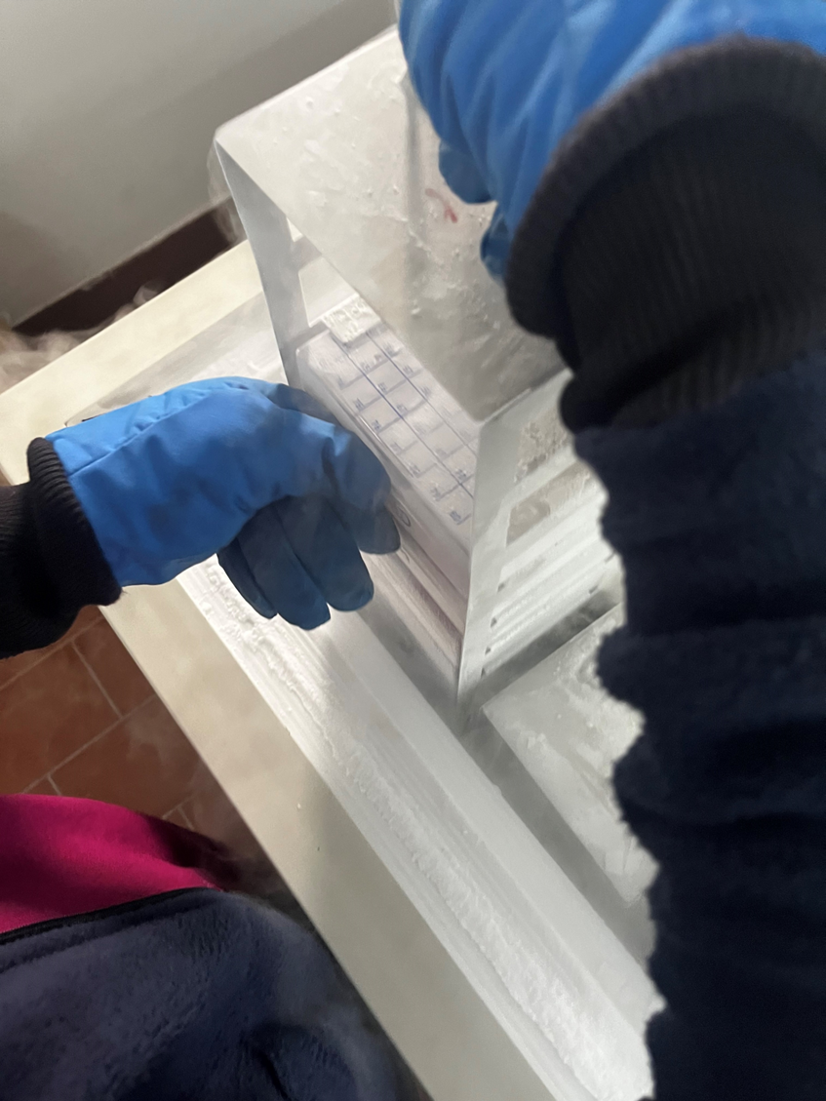

Slide 14
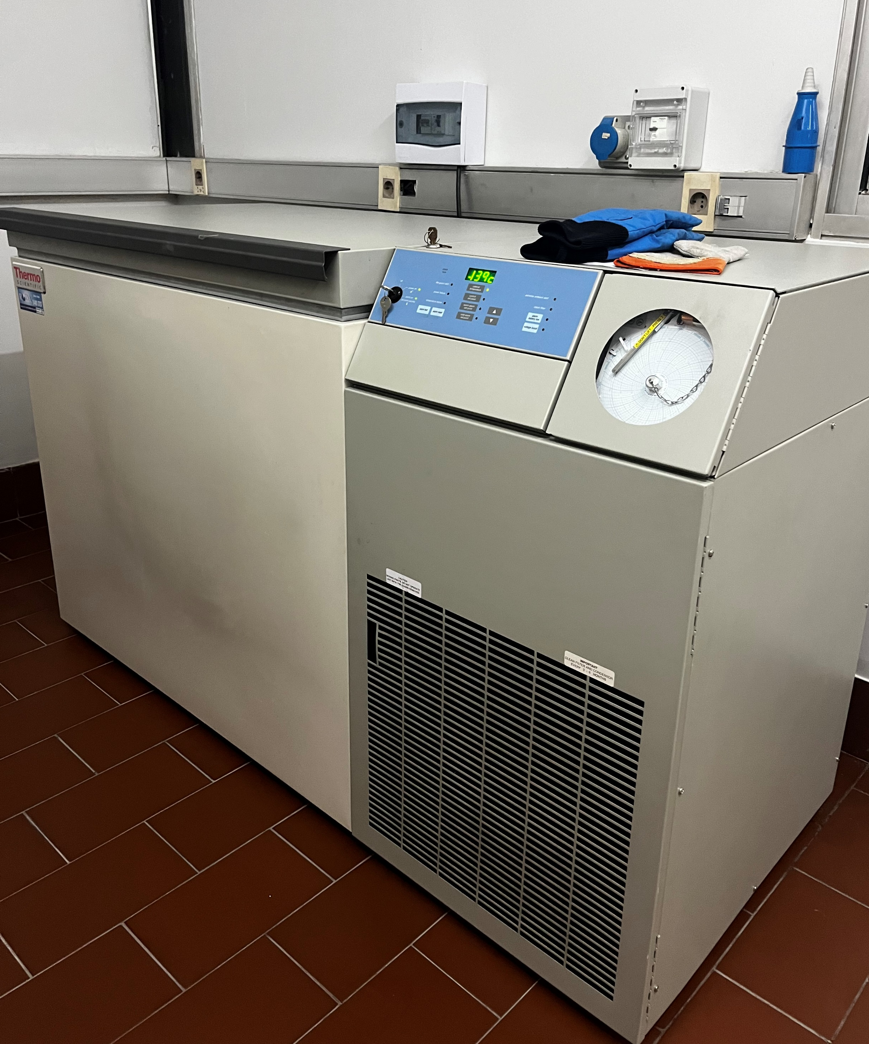
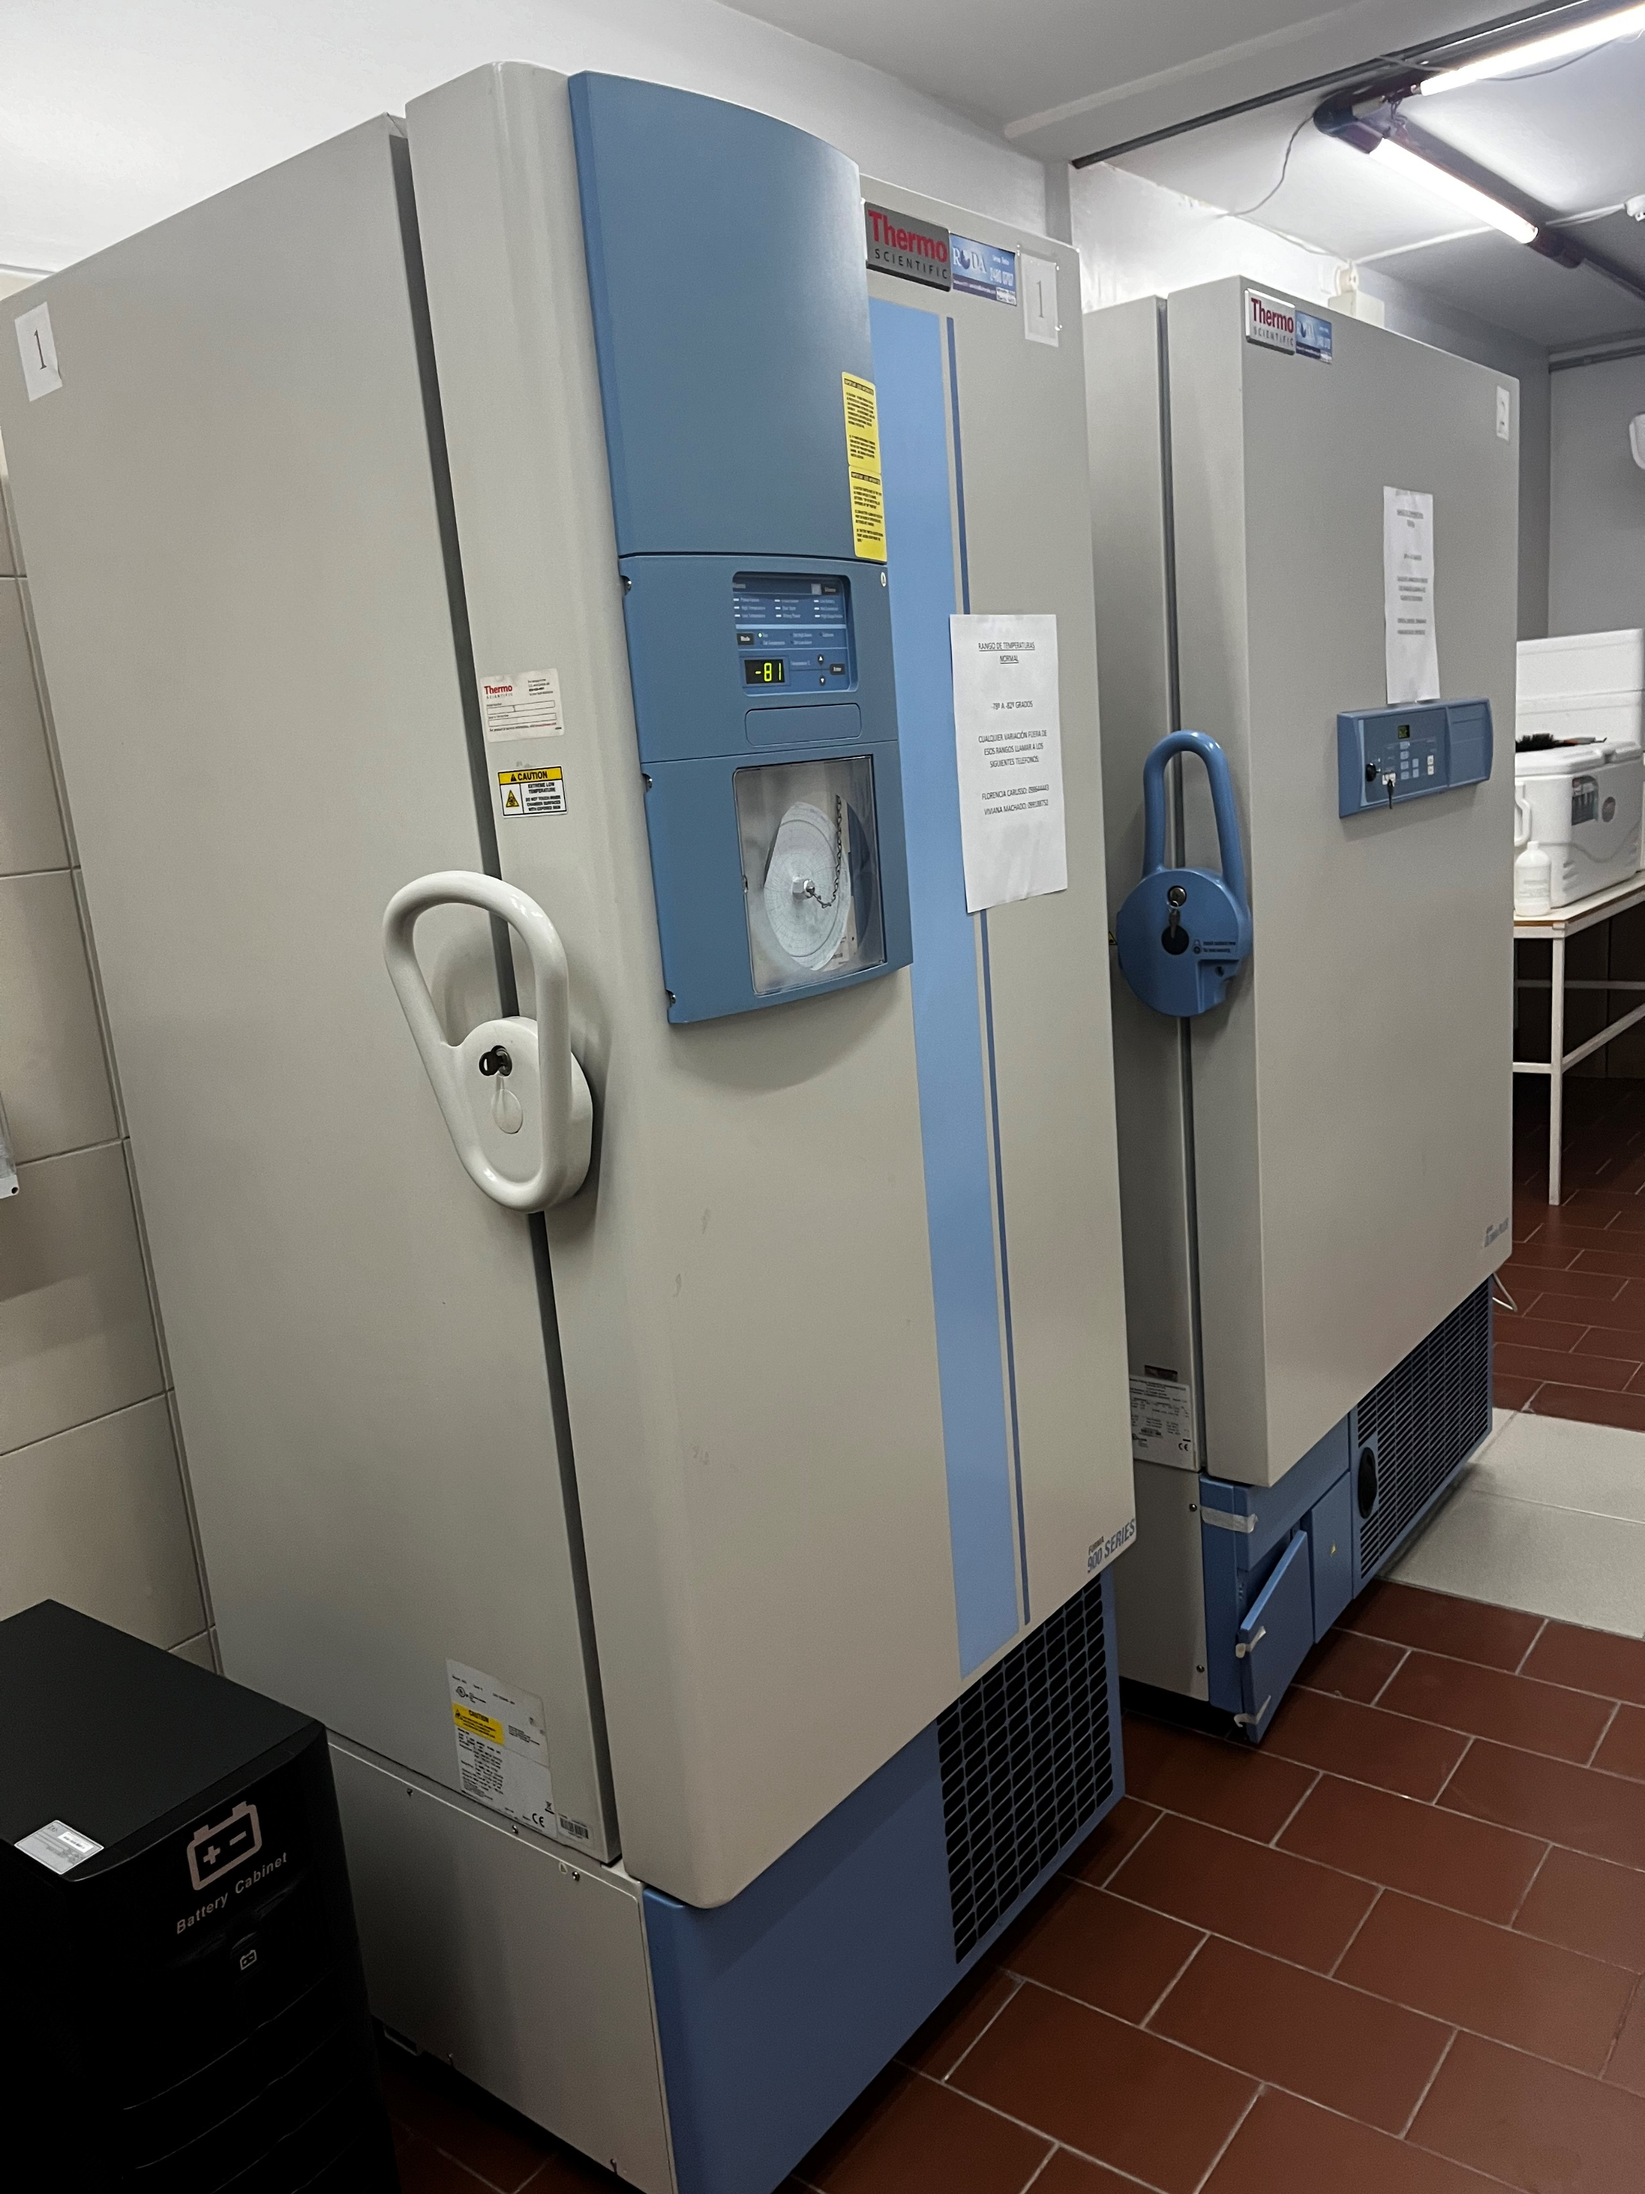

Slide 15
Banco de Tumores
Nuestro objetivo central es apoyar y facilitar la investigación científica del cáncer, a través de la cesión de tumores sólidos y de la información oncológica respectiva, actualizada y de alta calidad a investigadores, contribuyendo al conocimiento nacional e internacional del cáncer.
IMS rutina.
Actualmente contamos con 4500 muestras criopreservadas (desde 2007 a abril de 2024).

Slide 16
Inestabilidad de Microsatélites (IMS)
La detección de Inestabilidad de Microsatélites (MSI) indica la inactivación de los genes reparadores del ADN (MMR) y se encuentra presente aproximadamente en el 90% de los individuos con cáncer de colon hereditario o Síndrome de Lynch y en un 10-15% de los pacientes con cáncer colorectal esporádico
La detección de Inestabilidad de Microsatélites se realiza mediante un panel de 5 marcadores (PCR) en ADN tumoral comparándolo con ADN no tumoral
Es un factor de buen pronóstico en cáncer de colon, recto y endometrio
Puede modificar la conducta terapéutica
Herramienta adicional para definir la indicación del tratamiento sistémico en pacientes con cáncer de colon estadio II
Contribuye a la indicación de tratamiento con inmunoterapia para cáncer de colon MSI-H, como terapia recomendada
Muestras requeridas: Tejido parafinado tumoral y no tumoral (Muestra de ADN a partir de sangre entera)

Slide 17
Muestras IMS
Protocolo de Cortes Histológicos para Biología Molecular
Las secciones histológicas para biología molecular (BM) deben ser tomadas con las máximas medidas de precaución para evitar la contaminación.
No necesariamente deben ser condiciones de esterilidad, pero es imprescindible ser escrupulosamente limpio.
Siempre cortar los bloques para BM al inicio de la rutina. Tallar los bloques para evitar exceso de parafina.
Utilizar cuchillas descartables nuevas.
Realizar cortes de 8 a 10 µm de espesor. (“Rulos” de parafina)
Colocar 3 rulos por tubo eppendorff autoclavados.
Si se levantan en baño de flotación utilizar un baño con agua destilada, cambiándola cada vez que se cambia de bloque, para evitar contaminación a través de fragmentos flotantes. Idealmente usar tapabocas. En su defecto no hablar ni toser al momento de cortar y levantar los cortes.
Numerar cada tubo con la misma numeración del bloque del que se tomaron los cortes histológicos.

Slide 18
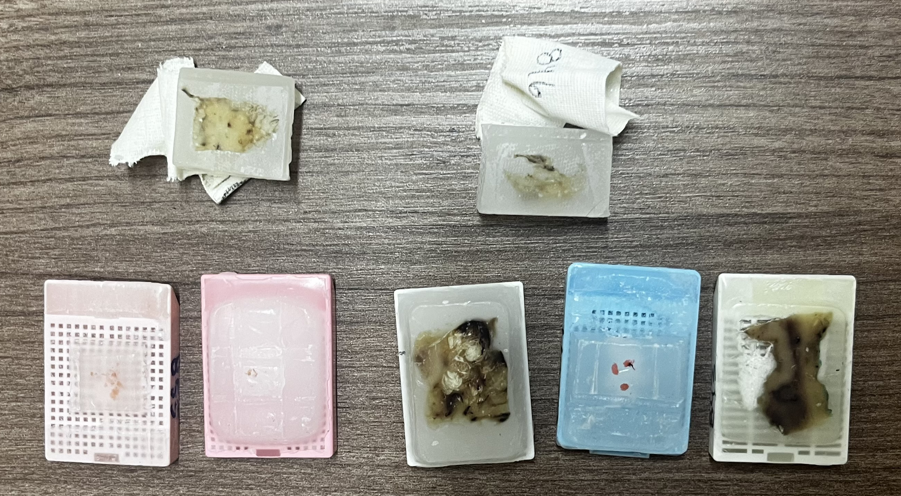
Muestras para estudio de IMS recibidas de todo el país

Slide 19
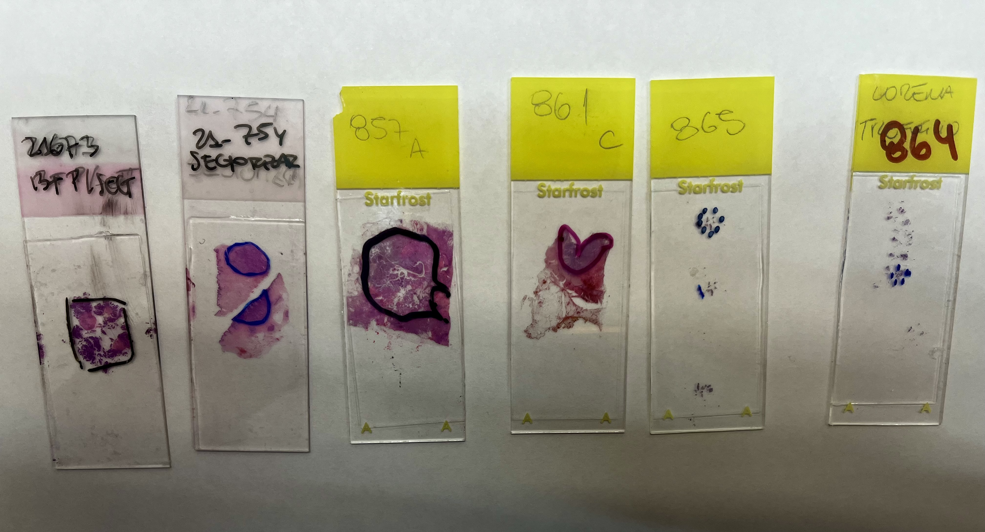

Slide 20
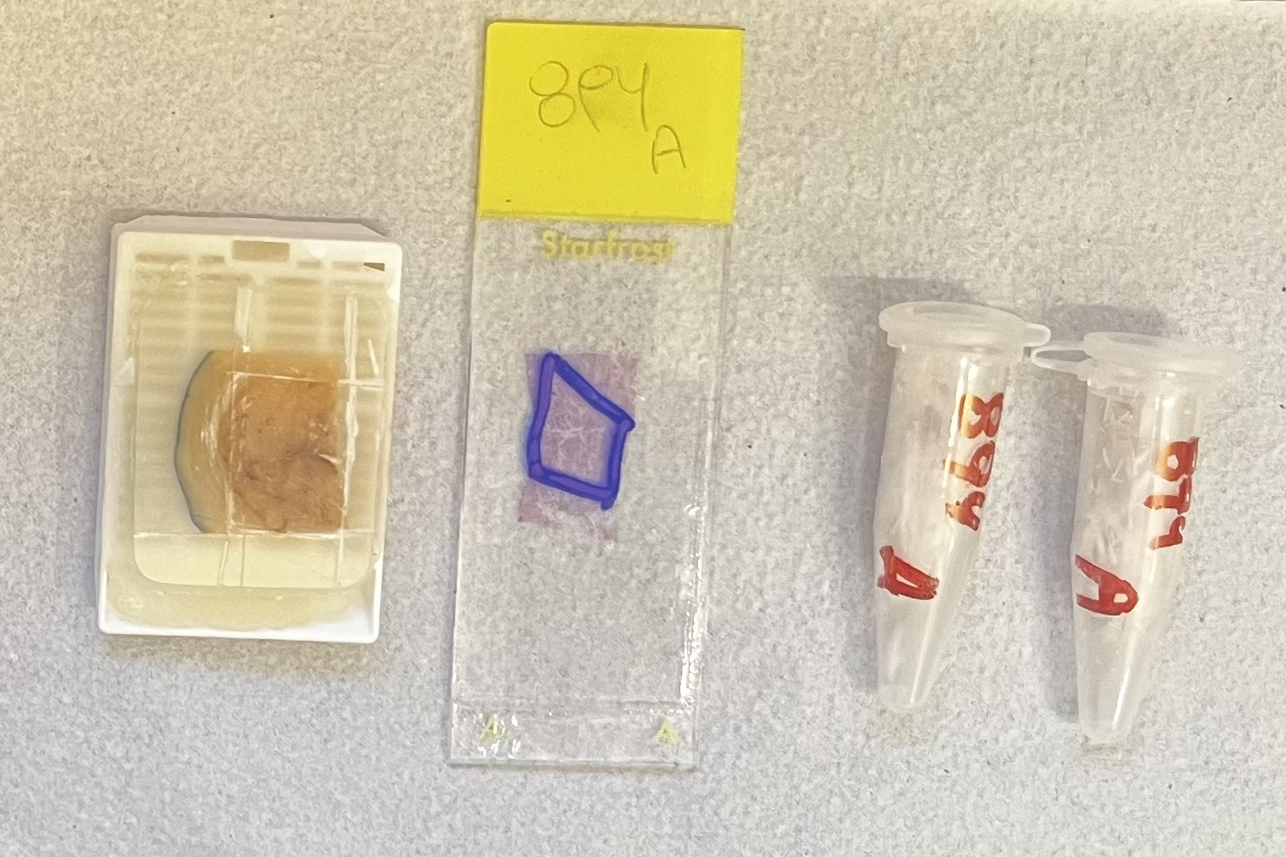

Slide 21
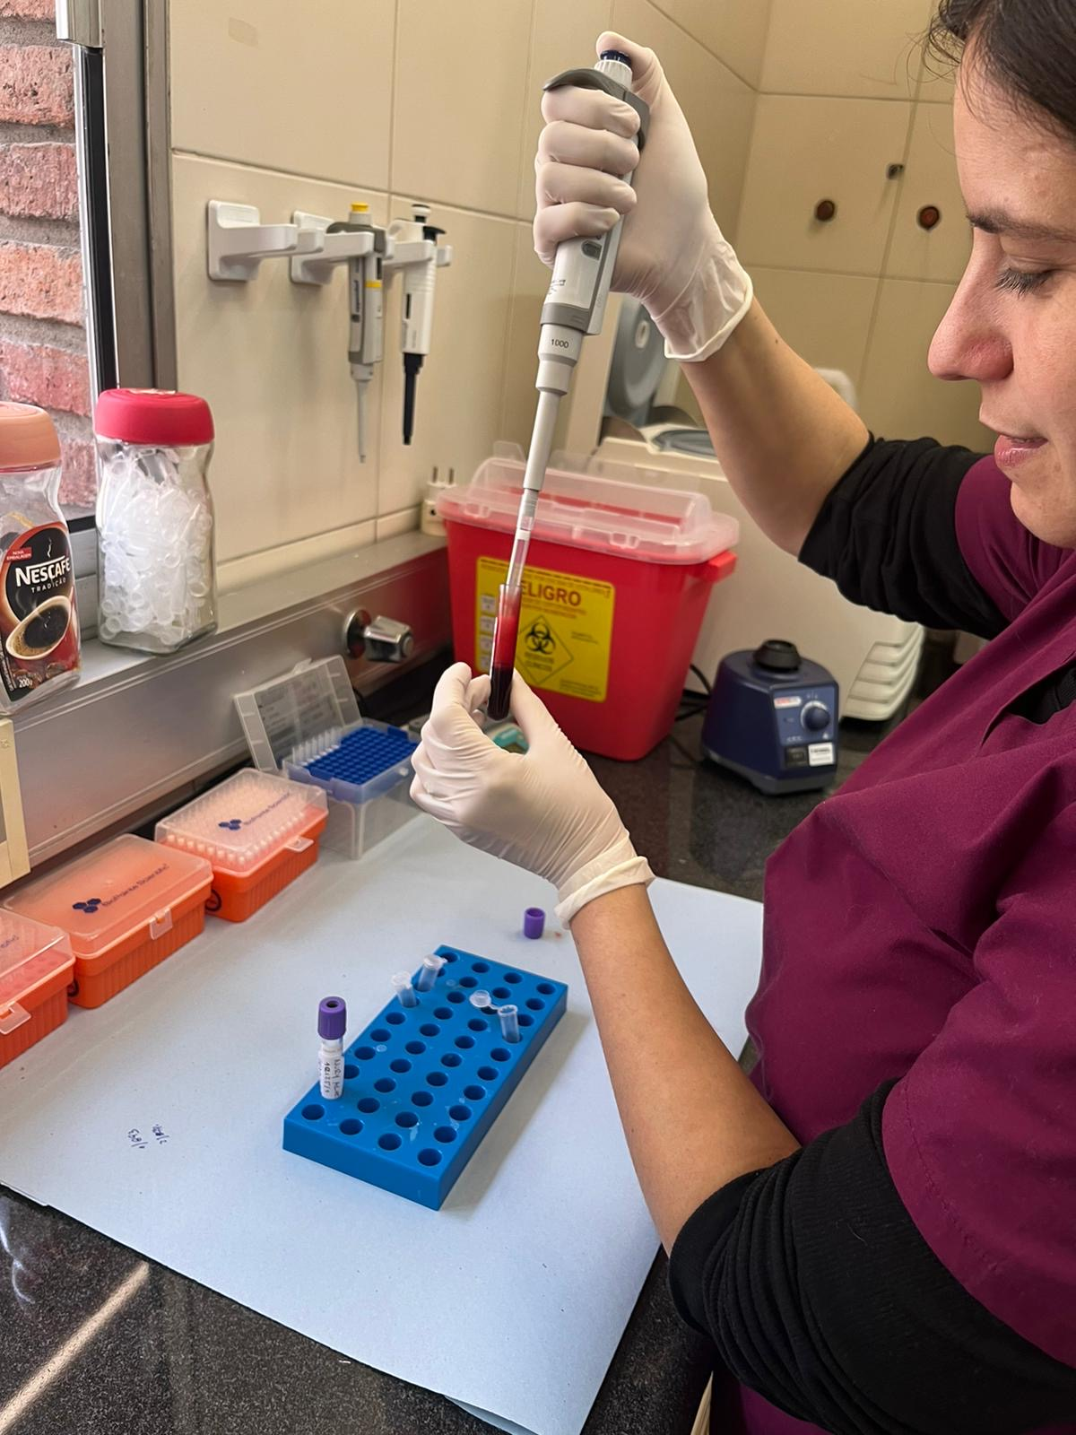
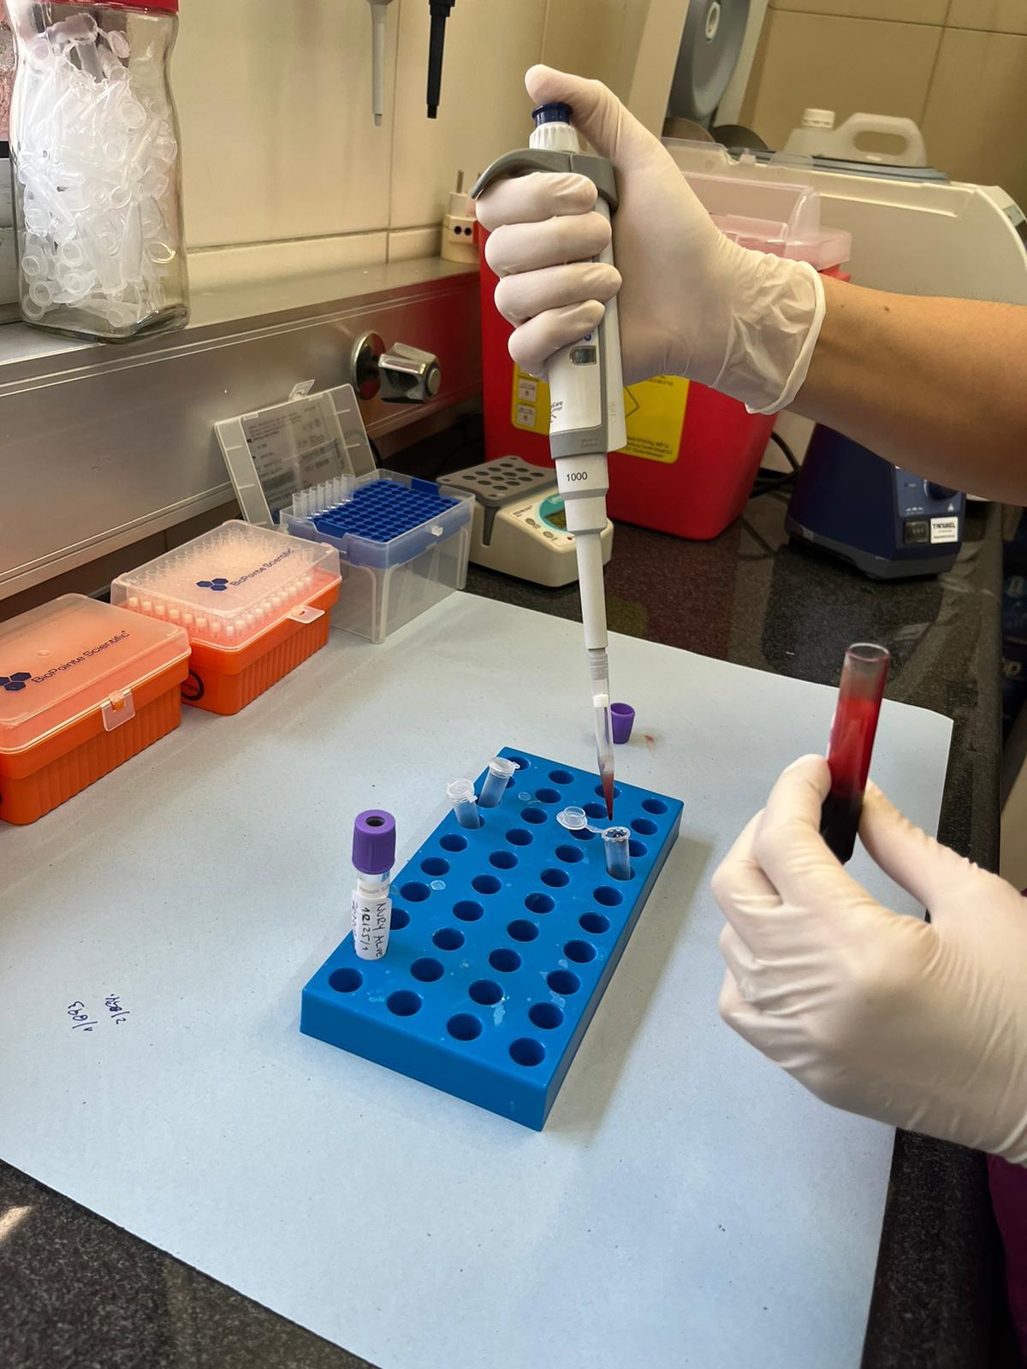

Slide 22
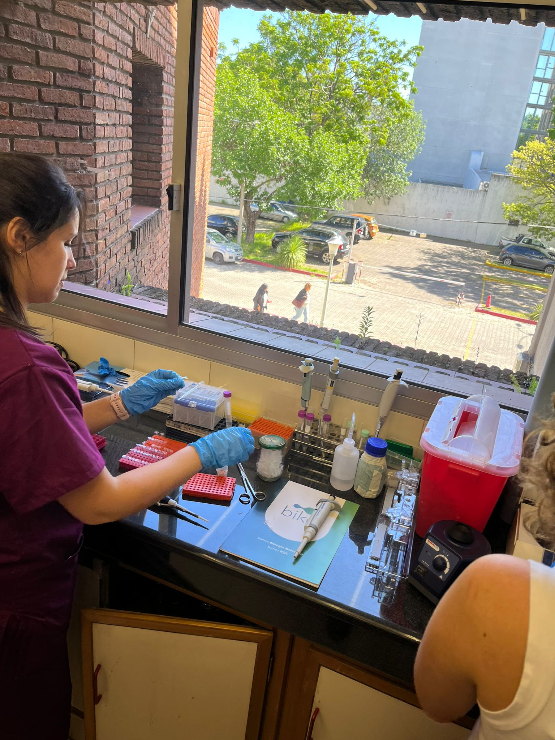
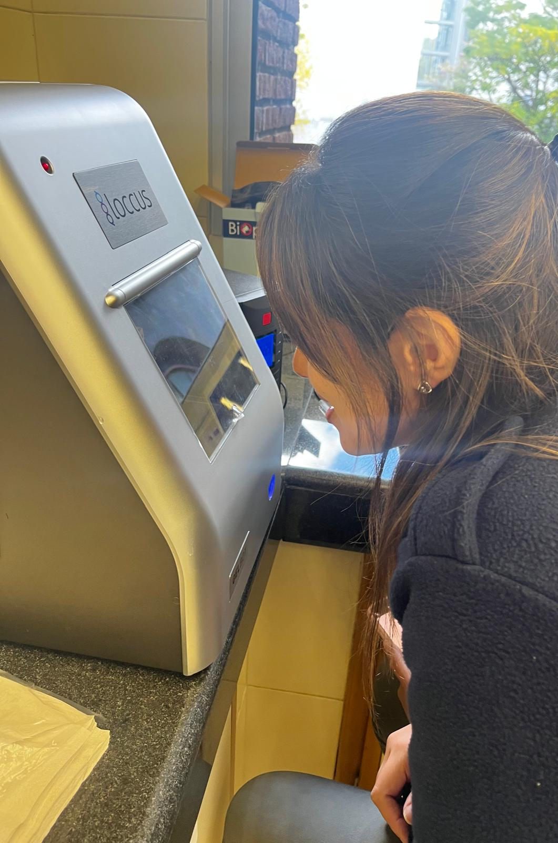

Slide 23
Resultados posibles: HIGH – BAJA /ESTABLE Interpretaciones:
MSI ALTA: cuando dos o más marcadores son positivos. Es un marcador de buen pronóstico, se sugiere realización de consejo genético y puede definir la NO realización de tratamiento sistémico en pacientes con cáncer de colon estadío II.
MSI ESTABLE/BAJA: cuando todos los marcadores son negativos o uno solo es positivo. Se comportan igual a la población general, sin elementos de mejor pronóstico.
En caso de muestras de biopsias de material de baja calidad, pueden existir resultados falsos negativos. Siendo las muestras de resección quirúrgicas las recomendables para realizar este estudio.

Slide 24
CENTRO DE ONCOGENÉTICA URUGUAYO (COU)
El Banco de Tumores cuenta además, con una policlínica especializada en Oncogenética (COU), enfocada en diagnosticar y asesorar a pacientes y sus familias, con sospecha de desarrollar cáncer de tipo hereditario.
Realizamos consultas médicas sin costo a toda la población uruguaya que lo requiera, ya sea del sector público o privado, derivadas por su medico tratante o autoderivadas.
Venta de servicios IMS

Slide 26
Contacto
Hospital Central de las Fuerzas Armadas.
Teléfono +598 24876666 interno 9125.
Celular: +598 91 882 068.
Lunes a Viernes de 09:00 a 15:00 horas.
Mail: bancotumores@dnsffaa.gub.uy
GRACIAS!!!

